Slide 1

SEMINARSKI RAD
Tema: Web streaming

Slide 2
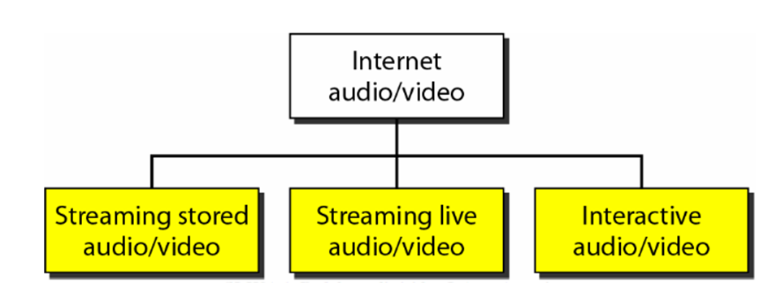
Napredak tehnologije je promjenio način na koji koristimo zvuk i sliku. Ljudi žele da koriste Internet ne samo za prenos teksta i statičnih slika, već i za audio i video komunikaciju.
Termin streaming znači da korisnik može da sluša ili gleda fajl nakon što je download počeo.
Audio i video Internet servise dijelimo u tri kategorije
Pri streaming-u snimljenog audio/videa fajlovi su kompresovani i čuvaju se na serveru. Klijent download-uje fajlove preko Interneta.
Pri streaming-u živog materijala korisnik prati emisiju putem Interneta.
Što se tiče interaktivnog audio/videa on se sad koristi za komunikaciju na daljinu.
Prije nego što se zvučni i video signali mogu poslati Internetom moraju se digitalizovati i kompresovati.

Slide 3
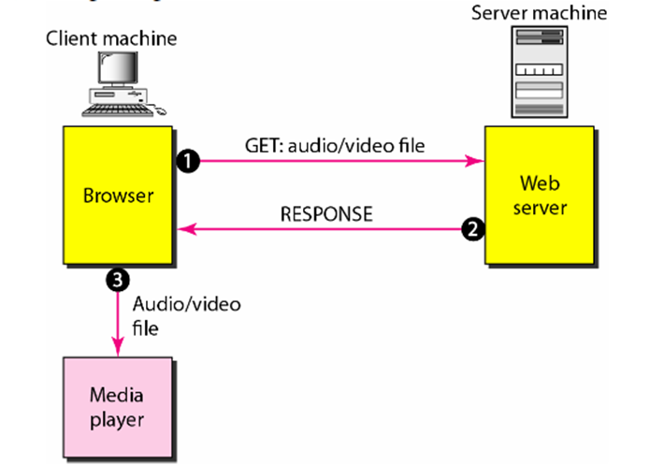
Streaming snimljenog audio/video materijala
Prvi pristup: Web Server
Klijent (browser) koristi servise HTTP-a i šalje GET zahtjev serveru. Server onda može poslati traženi fajl. Browser na klijentovom računaru onda koristi pomoćnu aplikaciju, „media player“, da bi pristupio datoteci.
Pri upotrebi Web Servera, kompletan fajl mora biti prenešen na računar klijenta kako bi mu se pristupilo. To zahtjeva od korisnika da čeka nekoliko minuta, ili čak sati kako bi pregledao (preslušao) zapis.

Slide 4
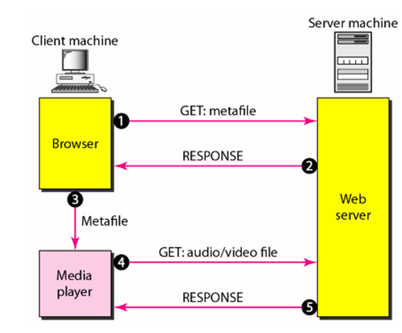
Streaming snimljenog audio/video materijala
Drugi pristup: Web Server sa Metafile-om
Ovim pristupom se media player direktno vezuje za Web Server. Server skladišti dva fajla: audio/video i metafile koji sadrži informacije o zapisu.
Koraci:
HTTP klijent pristupa Web Serveru naredbom GET
Kao odgovor klijent dobija metafile
Metafile se predaje media player-u
Media player koristi URL iz metafile-a kako bi pristupio audio/video zapisu
Web Server odgovara
Problem sa drugim pristupom je u tome što browser i media player oboje koriste usluge sa HTTP-a. HTTP je projektovan da komunicira preko TCP protokola. On je pogodan za prijem metafile-a, ali ne i za audio/video zapis. TCP protokol prati tok podataka i ponovo šalje izgubljene pakete

Slide 5
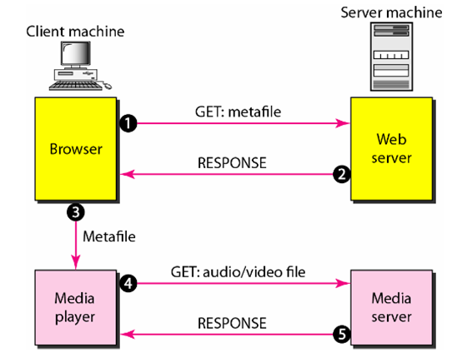
Streaming snimljenog audio/video materijala
Treći pristup: Media Server
Kako su Web Serveri okrenuti isključivo TCP-u, potreban nam je još jedan server: Media Server.
Slijedeći koraci su potrebni kako bi se ostvario ovakav vid komunikacije:
HTTP klijent pristupa Web Serveru naredbom GET
Kao odgovor Web Server šalje metafile
Metafile proslijeđen media player-u
Media player koristi URL iz metafile-a da bi pristupio Media Serveru koristeći UDP protokol
Media Server odgovara traženim stream-om

Slide 6
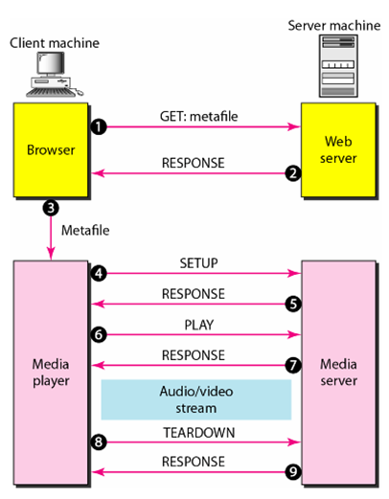
Streaming snimljenog audio/video materijala
Četvrt pristup: Media Server i RTSP
Real Time Streaming Protocol (RTSP) je upravljački protokol projektovan da uveća funkcionalnost streaming procesa. Koristeći RTSP imamo punu kontrolu nad reprodukcijom audio/video zapisa.
Potrebni koraci:
HTTP klijent pristupa Web Serveru naredbom GET
Kao odgovor Web Server šalje metafile
Metafile proslijeđen media player-u
Media Server odgovara
Media player šalje komandu PLAY kako bi započeo reprodukciju (streaming)
Audio/video zapis se prenosi mrežom koristeći protoko zasnovan na UDP-u
Konekcija se prekida TEARDOWN komandom
Media server odgovara

Slide 7
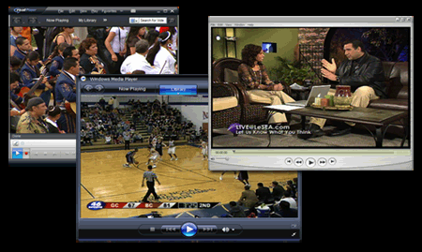
Streaming živog audio/videa
Streaming živog audio/videa je sličan emitovanju TV-a.
Postoji nekoliko sličnosti streaminga-a snimljenog i živog programa. Obadva su osjetljiva na kašnjenje i ne dozvoljavaju retransmisiju izgubljenih ili oštečenih paketa.
Kod prvog je komunikacija tipa unicast i na-zahtjev. Kod živog streaming-a (live streaming) komunikacija je multicast i odvija se u realnom vremenu.

Slide 8
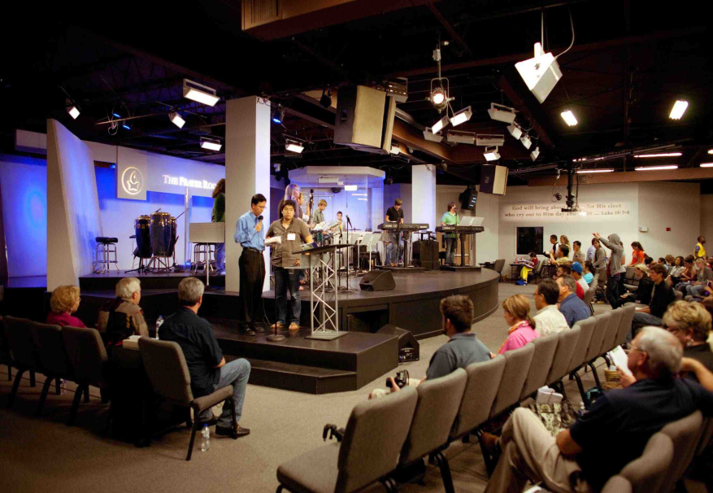
Interaktivna audio/video komunikacija u realnom vremenu
Karakteristike:
Odnos u vremenu
Timestamp (vremenski kod)
Playback Buffer (Bafer reprodukcije)
Sortiranje
Prevodioci (translators)
Miješanje (mixing)
Podrška transportnog sloja (OSI model)

Slide 9
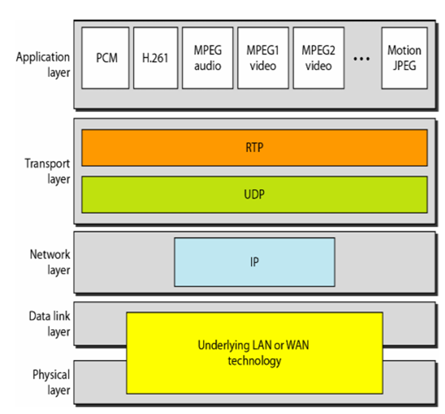
RTP (Real-time Transfer Protocol)
RTP ne posjeduje mehanizme dostave paketa, neophodan mu je UDP da bi funkcionisao. RTP se postavlja kao posrednik između UDP-a i aplikacije.
Glavne osobine RTP-a su: timestamp, numerisanje sekvenci i mješanje stream-ova.

Slide 10
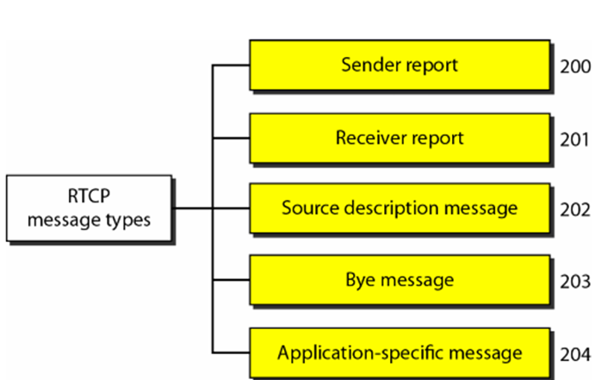
RTCP (Real-time Transport Control Protocol)
RTP omogućava slanje samo jedne vrstu poruka, onu koja šalje podatke od izvora do odredišta. U mnogim slučajevima je neophodno i slanje drugih poruka. Ove poruke upravljaju tokom podataka i kvalitetom zapisa, i omogućavaju povratnu vezu između prijemnika i predajnika (izvora).
RTCP je projektovan baš za tu potrebu.
RTCP ima pet tipova poruka.

Slide 11
Hvala na pažnji

